Slide 1
Mutu Solar Sebagai Bahan Bakar
Oleh Kelompok 3:
Fernando, Hafez, Inayah, Jason, Jessica, Yofienca

Slide 2
Pengertian solar
Bahan bakar cair apapun yang digunakan untuk mesin diesel
Hasil dari pemanasan minyak bumi antara 250-340⁰C
Solar tidak dapat menguap pada suhu tersebut
Memiliki kadar belerang yang lebih tinggi dari bensin*
Kualitas minyak solar dinyatakan dengan bilangan setana

Slide 3
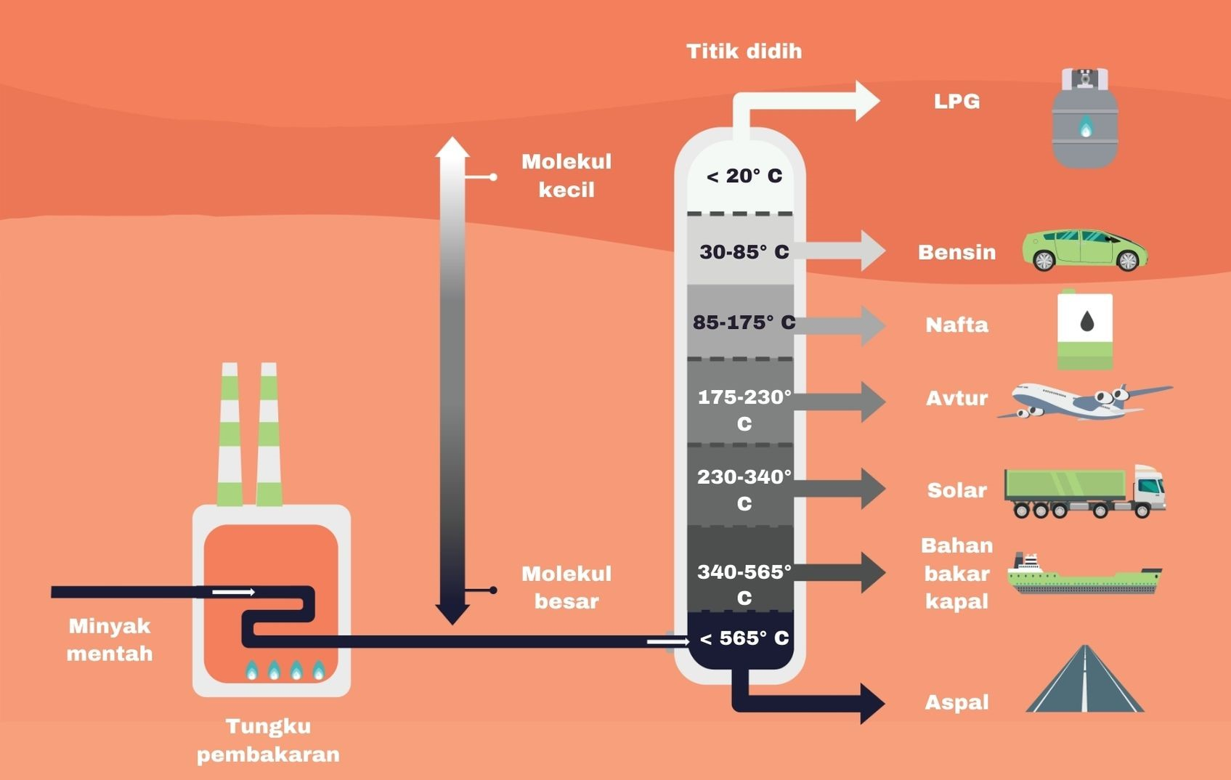

Slide 4
SIFAT solar
Tidak berwarna atau sedikit kekuningan dan berbau*
Encer dan tidak menguap di temperatur normal
Mempunyai titik nyala tinggi 40⁰C-100⁰C
Berat jenisnya 815- 860 Kg/m3 (Standar Mutu SNI)
Menimbulkan panas yang besar
Rantai hidrokarbon C₁₄ sampai C₁₈
*Kekuningan jikalau kandungan belerangnya tinggi

Slide 5
SEJARAH solar
Ditemukan oleh Rudolf Diesel pada tahun 1892
Dipatenkan pada tahun 1893
Mesin Diesel tidak memerlukan bahan bakar yang spesifik
Rudolf bereksperimen dengan beberapa jenis bahan bakar seperti minyak mentah, batubara, minyak parafin, minyak lampu, bensin, dan minyak kacang
Bahan bakar diesel mulai distandarisasi setelah PD 2 berakhir

Slide 6
JENIS-JENIS SOLAR
3 Jenis Solar akan kita bahas!

Slide 7
SOLAR PETROLEUM
Disebut juga dengan petrodiesel atau fossil diesel
Merupakan jenis solar yang paling sering dijumpai
Dihasilkan dari distilasi minyak mentah antara 200 dan 350°C
Rantai karbon biasanya mengandung antara 9 dan 25 atom karbon per molekul.

Slide 8
SOLAR SINTETIS
Dikenal sebagai synthetic diesel
Dihasilkan dari bahan berkarbon apapun, termasuk biomassa, biogas, gas alam, batu bara, dan lainnya.
Awalnya bahan baku akan digasifikasi menjadi gas sintesis, yang setelah pemurniah diubah oleh proses Fischer–Tropsch menjadi solar sintetis
*Proses Fischer–Tropsch adalah kumpulan reaksi kimia yang mengubah campuran karbon monoksida dan hidrogen atau gas air menjadi hidrokarbon cair.

Slide 9
BIOSOLAR
Diperoleh dari minyak nabati atau lemak hewani
Dapat diproduksi dari berbagai macam minyak
Eropa menggunakan minyak lobak
Amerika menggunakan minyak kedelai
Menghasilkan produk sampingan berupa gliserin dan air
Kemurnian diindikasikan dengan tulisan BXX Dimana XX merupakan angka 1 sampai 100

Slide 10
PENYIMPANAN
Ternyata berwarna!!!

Slide 11
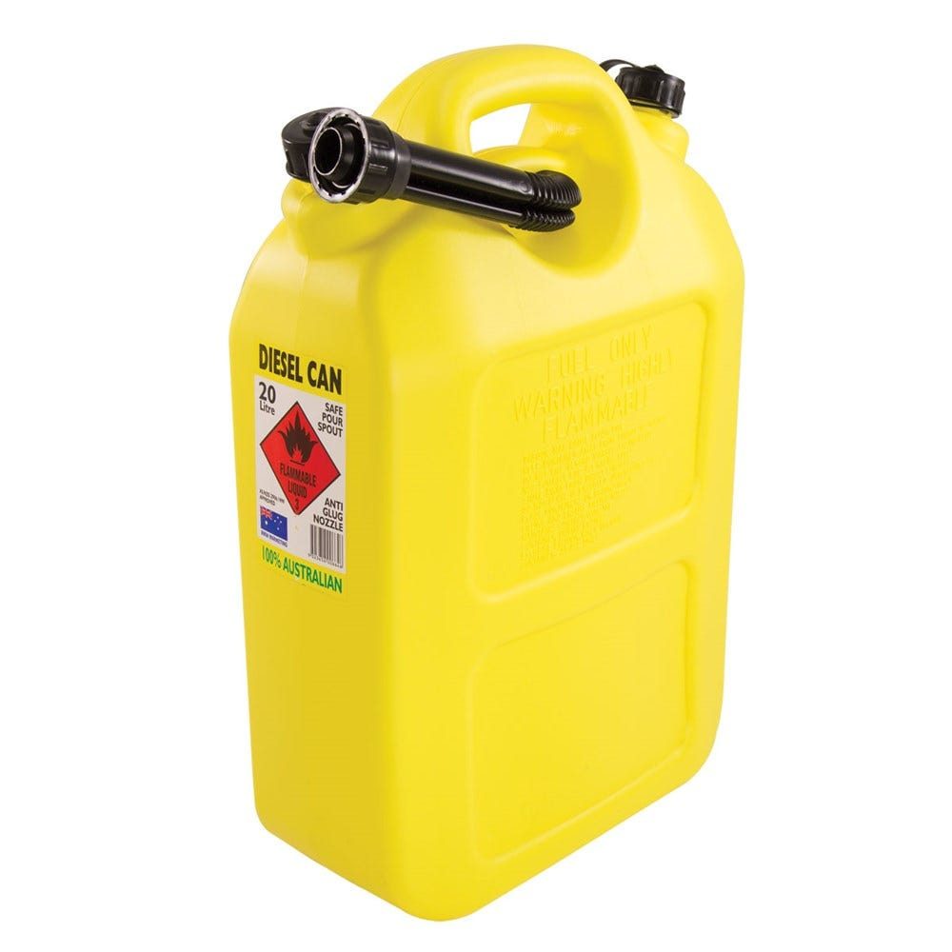
PENYIMPANAN (AS)
Di AS, solar direkomendasikan untuk disimpan dalam wadah kuning untuk membedakannya dari minyak tanah, yang biasanya disimpan dalam wadah biru, dan bensin, yang biasanya disimpan dalam wadah merah.

Slide 12
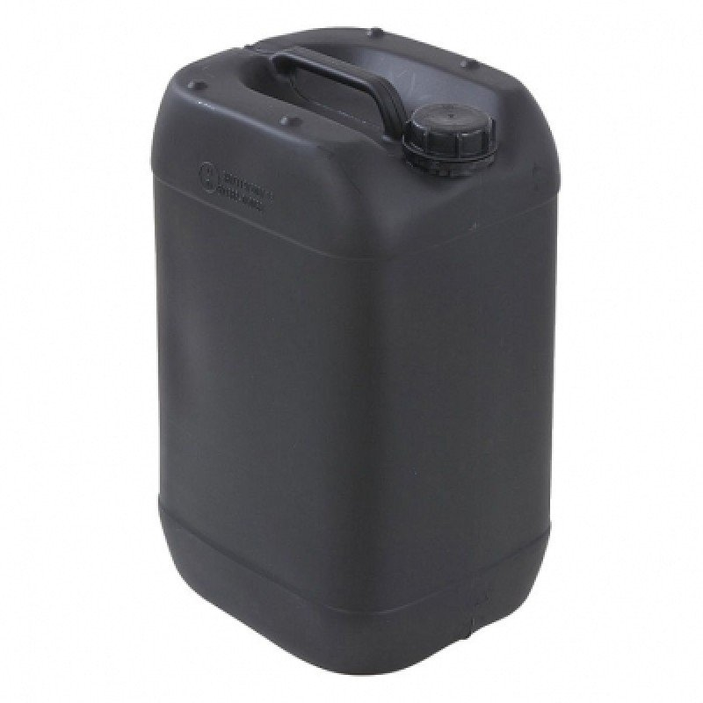
PENYIMPANAN (UK)
Di Inggris, solar biasanya disimpan dalam wadah hitam, untuk membedakannya dari bensin tanpa timbal (yang biasa disimpan dalam wadah hijau) dan bensin bertimbal (yang disimpan dalam wadah merah).

Slide 13
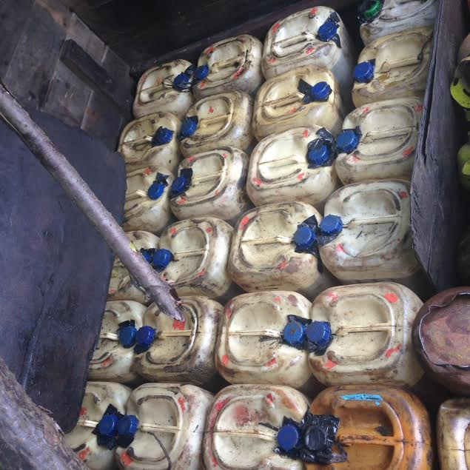
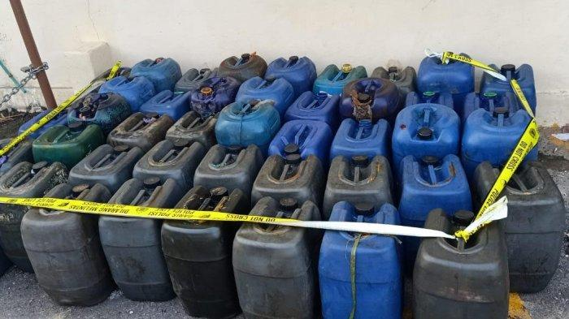
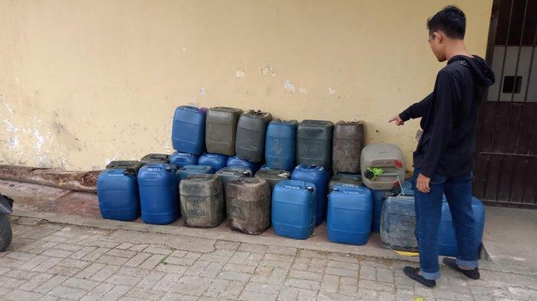
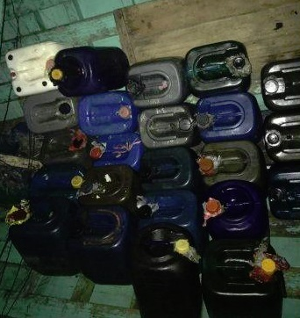
PENYIMPANAN (ID)
Di Indonesia…
*tidak standard

Slide 14
STANDAR
Agar semuanya sama

Slide 15
STANDAR DI AS, EROPA, KANADA, DAN INDONESIA
Solar Non-Bio
EN 590 (Uni Eropa)
ASTM D975 (AS)
GOST R 52368 (Rusia)
NATO F 54 (NATO)
Biosolar
EN 14214 (Uni Eropa)
ASTM D6751 (AS)
CAN/CGSB-3.524 (Kanada)
SOLAR 48 (Indonesia)
https://migas.esdm.go.id/uploads/regulasi/regulasi-kkkl/2019/kepdirjen-no.-0234.k_10_djm.s_2019-(spesifikasi-bbm-solar-b30).pdf

Slide 16
KEGUNAAN SOLAR
Banyak dong

Slide 17
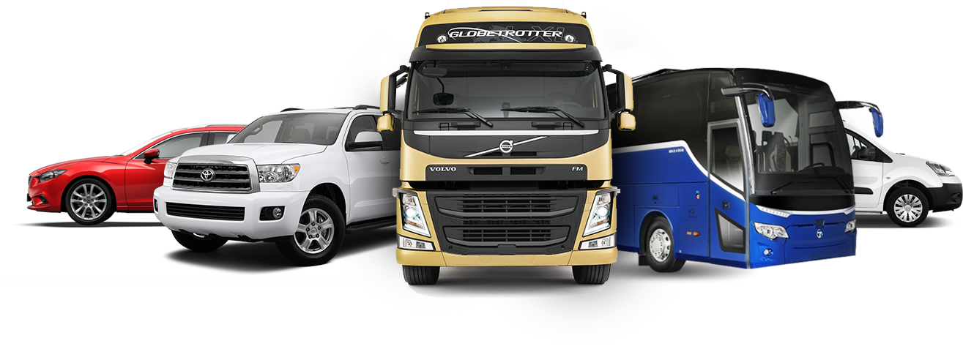
KENDARAAN JALAN RAYA
Mobil Solar/Diesel
Bus Penumpang
Truk Angkut

Slide 18
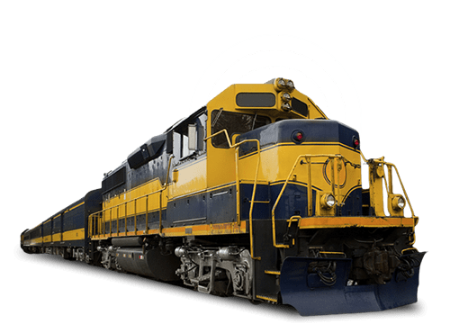
LOKOMOTIF KERETA API
Diesel menggantikan batu bara dan bahan bakar minyak untuk kendaraan bertenaga uap pada paruh kedua abad ke-20, dan sekarang digunakan hampir secara eksklusif untuk mesin pembakaran kendaraan rel bertenaga sendiri (lokomotif dan gerbong)

Slide 19
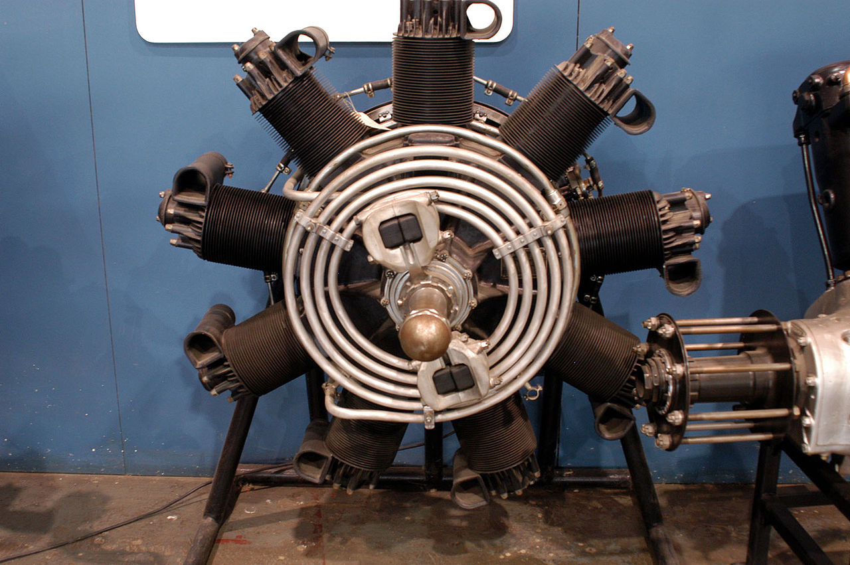
PESAWAT TERBANG
Secara umum, mesin diesel tidak cocok untuk pesawat dan helikopter. Ini karena rasio daya-ke-massa mesin diesel yang relatif rendah, yang berarti bahwa mesin diesel biasanya agak berat, yang merupakan kerugian di pesawat terbang.
Namun, terutama pada tahun 1920-an dan 1930-an, banyak seri produksi pesawat mesin diesel yang menggunakan bahan bakar minyak dibuat, karena memiliki beberapa keunggulan: konsumsi bahan bakarnya rendah, dapat diandalkan, tidak mudah terbakar, dan membutuhkan perawatan yang minimal.
Mesin pesawat diesel 9-silinder Packard DR-980,
digunakan pada pesawat bermesin diesel pertama

Slide 20
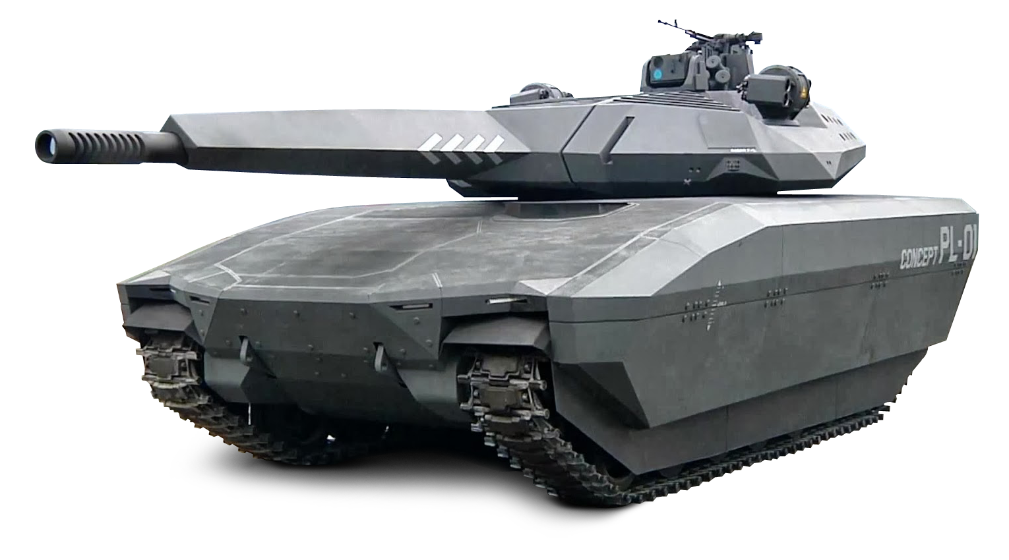
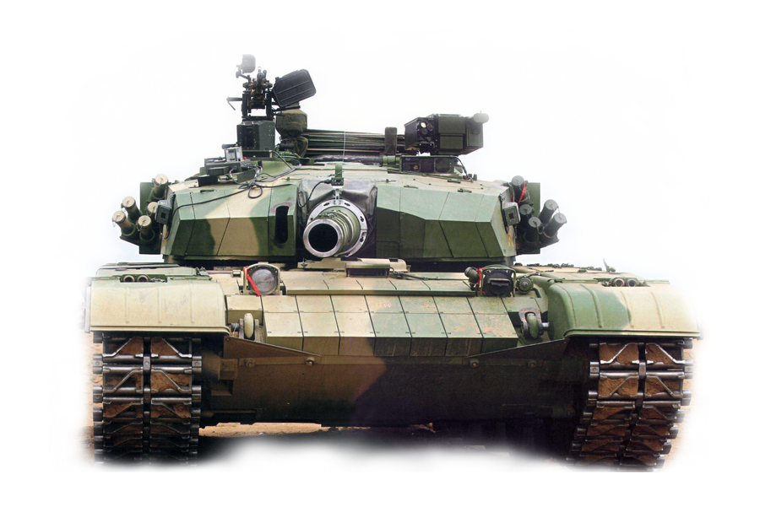
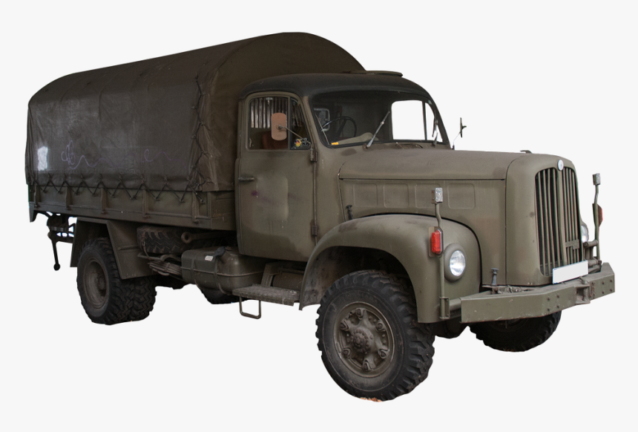
KENDARAAN MILITER
Kendaraan militer yang menggunakan solar muncul pada Perang Dunia Kedua. Ini karena mesin diesel lebih hemat bahan bakar, dan bahan bakar diesel tidak mudah terbakar.
*Hanya ilustrasi

Slide 21
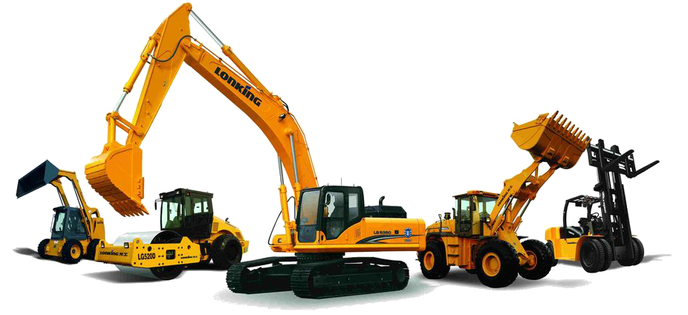
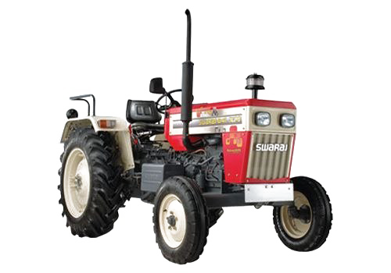
Traktor dan alat berat
Traktor dan alat berat saat ini sebagian besar bertenaga diesel. Dieselisasi traktor dan alat berat dimulai di Jerman sebelum Perang Dunia II. Selama tahun 1950-an dan 1960-an, dieselisasi berkembang di AS juga.

Slide 22


SESI TANYA JAWAB
“Tidak ada pertanyaan yang bodoh”
Kelompok 3:
Fernando, Hafez, Inayah, Jason, Jessica, Yofienca

Slide 23
TERIMA KASIH
Mohon maaf bila ada kata-kata yang kurang berkenan.
Referensi Wikipedia, esdm.go.id, Google. Gambar diambil dari PNGEGG, PNGPlay, KindPNG, PNGWing, CleanPNG, Wikipedia & Wikiwand, IconsPNG, ImgBin, PNGSet, TopPNG, gagasanriau.com, PNGItem, NicePNG, dan Google. Video latar oleh Beeple.

